Slide 1

Dinâmica 23/09/2021 a 23/09/2021
Métodos de diferenças finitas.
MET-576-4
Modelagem Numérica da Atmosfera
Dr. Paulo Yoshio Kubota
Os métodos numéricos, formulação e parametrizações utilizados nos modelos atmosféricos serão descritos em detalhe.
3 Meses
24 Aulas (2 horas cada)

Slide 2
Dinâmica 23/09/2021 a 23/09/2021
Métodos de diferenças finitas.
Dinâmica:
Métodos numéricos amplamente utilizados na solução numérica das equações diferencias parciais que governam os movimentos na atmosfera serão o foco, mas também serão analisados os novos conceitos e novos métodos.

Slide 3
Dinâmica 23/09/2021 a 23/09/2021
Métodos de diferenças finitas.
Métodos de diferenças finitas.
Acurácia.
Consistência.
Estabilidade.
Convergência.
Grades de Arakawa A, B, C e E.
Domínio de influência e domínio de dependência.
Dispersão numérica e dissipação.
Definição de filtros monótono e positivo.
Métodos espectrais.
Métodos de volume finito.
Métodos Semi-Lagrangeanos.
Conservação de massa local.
Esquemas explícitos versus semi-implícitos.
Métodos semi-implícitos.

Slide 4
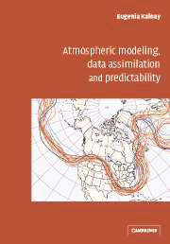
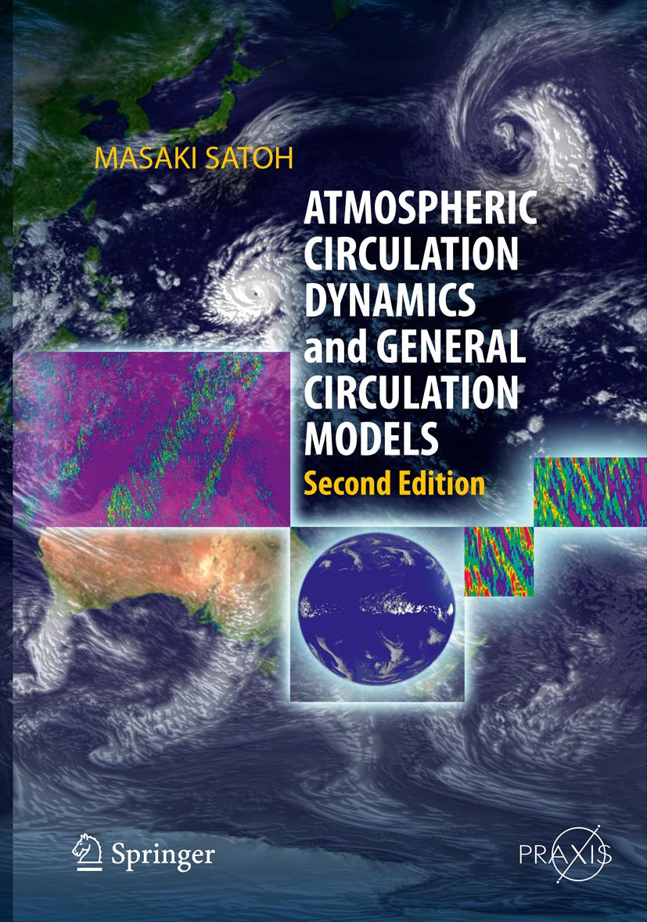
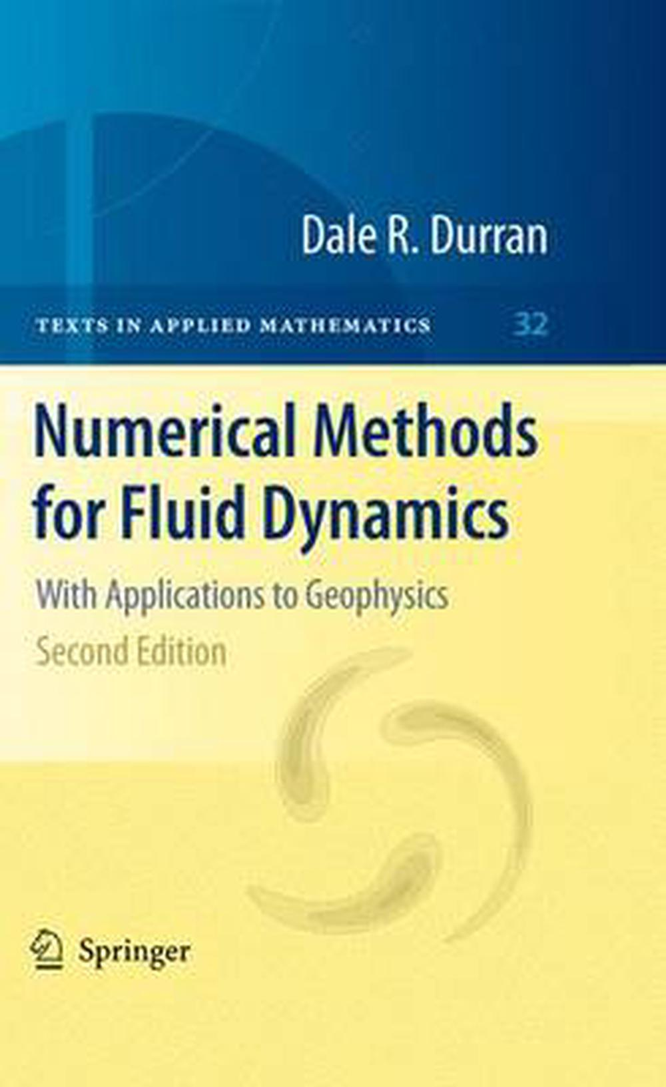
Dinâmica 23/09/2021 a 23/09/2021
Métodos de diferenças finitas.
Texto para o Curso

Slide 5
Dinâmica 23/09/2021 a 23/09/2021
Métodos de diferenças finitas.
Modelo Numérico da Atmosfera possui um problema de valor de contorno e inicial
Dado
- Uma estimativa do estado atual da atmosfera (condições iniciais)
-Condições de superfície e limites laterais adequadas o modelo simula ou prevê a evolução da atmosfera.
• Quanto mais precisa a estimativa das condições iniciais, melhor será a qualidade das previsões.
Agora consideramos métodos de resolver PDEs
• Da mesma forma, quanto mais preciso o método de solução, o melhor a qualidade das previsões.

Slide 6
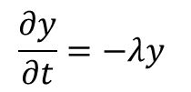
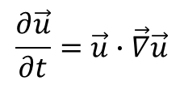
Dinâmica 23/09/2021 a 23/09/2021
Métodos de diferenças finitas.
Equação diferencial é uma equação que apresenta derivadas ou diferenciais de uma função desconhecida (a incógnita da equação).
Equação Diferencial Ordinária (EDO): Envolve derivadas de uma função de uma só variável independente.
$$\frac{∂y}{∂t}=−λy$$
Equação Diferencial Parcial (EDP): Envolve derivadas parciais de uma função de mais de uma variável independente.
$$\frac{∂\vec{u}}{∂t}=\vec{u}∙\vec{∇}\vec{u}$$

Slide 7
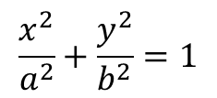
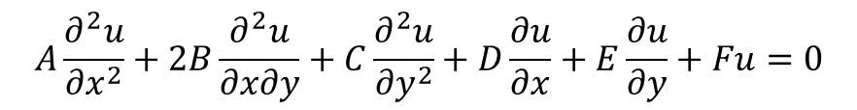
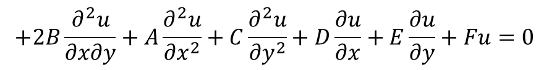

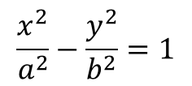
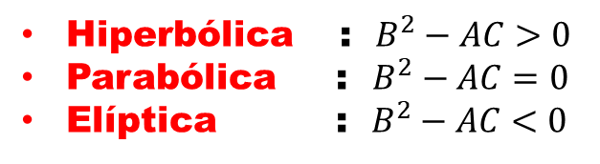
Dinâmica 23/09/2021 a 23/09/2021
Métodos de diferenças finitas.
Começamos olhando para a classificação de diferencial parcial equações (PDEs).
O PDE linear geral de segunda ordem em 2D pode ser escrito
$$A\frac{∂^{2}u}{{∂x}^{2}}+2B\frac{∂^{2}u}{∂x∂y}+C\frac{∂^{2}u}{{∂y}^{2}}+D\frac{∂u}{∂x}+E\frac{∂u}{∂y}+Fu=0$$
$$+2B\frac{∂^{2}u}{∂x∂y}+A\frac{∂^{2}u}{{∂x}^{2}}+C\frac{∂^{2}u}{{∂y}^{2}}+D\frac{∂u}{∂x}+E\frac{∂u}{∂y}+Fu=0$$
Equações diferenciais parciais lineares de segunda ordem são classificadas em três tipos, dependendo do sinal de
Hiperbólica : $B^{2}−AC>0$
Parabólica : $B^{2}−AC=0$
Elíptica : $B^{2}−AC<0$
Lembre-se das equações das seções cônicas
$$\frac{x^{2}}{a^{2}}−\frac{y^{2}}{b^{2}}=1$$
$$\frac{x^{2}}{a^{2}}+\frac{y^{2}}{b^{2}}=1$$
$$x^{2}=y$$
Hiperbólica
Parabólica
Elíptica

Slide 8
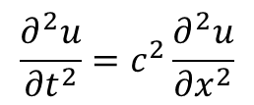
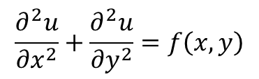
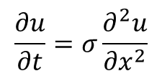
Dinâmica 23/09/2021 a 23/09/2021
Métodos de diferenças finitas.
Os exemplos mais simples (canônicos) dessas equações são
$$\frac{∂^{2}u}{{∂t}^{2}}=c^{2}\frac{∂^{2}u}{{∂x}^{2}}$$
Equação de onda (Hiperbólica)
$$\frac{∂u}{∂t}=σ\frac{∂^{2}u}{{∂x}^{2}}$$
Equação de difusão (Parabólica)
$$\frac{∂^{2}u}{{∂x}^{2}}+\frac{∂^{2}u}{{∂y}^{2}}=f\left(x,y\right)$$
Equação de Poisson (Elíptica )
Exemplo de equação hiperbólica: • Corda vibratória. • Ondas de água. Exemplo de equação parabólica: • Haste aquecida. • Amortecimento viscoso.
Exemplos de equação elíptica:
• Forma de um tambor. • Relação função de corrente/vorticidade.

Slide 9
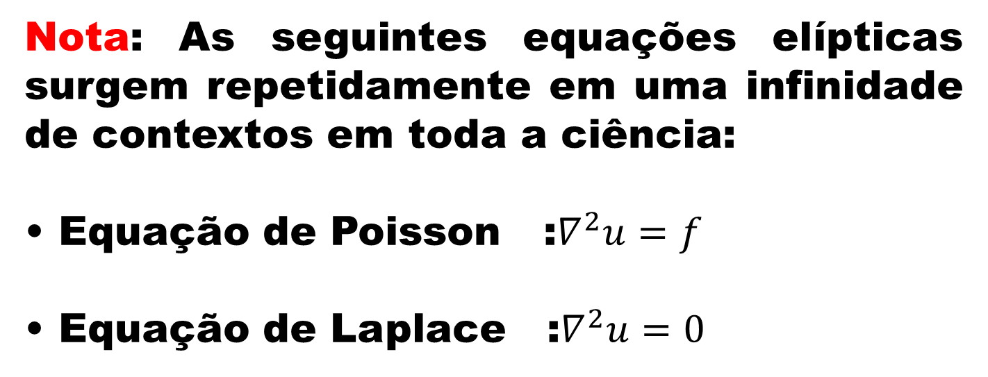
Dinâmica 23/09/2021 a 23/09/2021
Métodos de diferenças finitas.
Nota: As seguintes equações elípticas surgem repetidamente em uma infinidade de contextos em toda a ciência:
• Equação de Poisson :$∇^{2}u=f$
• Equação de Laplace :$∇^{2}u=0$

Slide 10
Dinâmica 23/09/2021 a 23/09/2021
Métodos de diferenças finitas.
O tipo de PDE com o qual estamos lidando, dependem essencialmente de:
O comportamento das soluções,
Condições iniciais e /ou de contorno Adequadas
Os métodos numéricos que podem ser usados para encontrar as soluções .
Precisamos estudar os PDEs canônicos
Para desenvolver uma compreensão de suas propriedades
Aplicar métodos semelhantes às equações NWP mais complicadas.

Slide 11
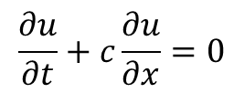
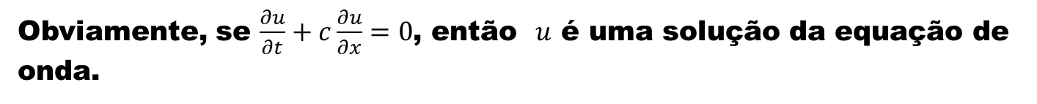
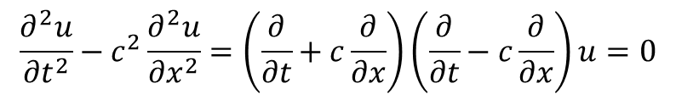
Dinâmica 23/09/2021 a 23/09/2021
Métodos de diferenças finitas.
Uma quarta equação canônica, de importância central na ciência da atmosfera, é
$$\frac{∂u}{∂t}+c\frac{∂u}{∂x}=0$$
Equação da advecção
A equação da advecção tem a solução: $u\left(x,t\right)=u(x−ct,0)$
A equação de advecção é uma PDE de primeira ordem, mas também pode ser classificada como hiperbólica, pois suas soluções satisfazem a equação de onda:
$$\frac{∂^{2}u}{{∂t}^{2}}−c^{2}\frac{∂^{2}u}{{∂x}^{2}}=\left(\frac{∂}{∂t}+c\frac{∂}{∂x}\right)\left(\frac{∂}{∂t}−c\frac{∂}{∂x}\right)u=0$$
Obviamente, se $\frac{∂u}{∂t}+c\frac{∂u}{∂x}=0$, então $u$ é uma solução da equação de onda.

Slide 12
Dinâmica 23/09/2021 a 23/09/2021
Métodos de diferenças finitas.
Problema Bem postado
Um problema de condição inicial / contorno bem apresentado tem uma solução única que depende continuamente das condições iniciais / contorno.
A especificação das condições iniciais e contorno adequadas para uma PDE é essencial para ter um problema bem colocado.
• Se muitas condições iniciais / contorno (incertezas) forem especificadas, não haverá solução.
• Se poucos forem especificados, a solução não será exclusiva.
• Se o número de condições iniciais / contorno estiver certo , mas forem especificadas no lugar ou hora errada, a solução será única, mas não dependerá somente do amortecimento das condições iniciais / contorno .
Para problemas mal apresentados, pequenos erros nas condições iniciais / de contorno podem produzir erros enormes na solução.

Slide 13
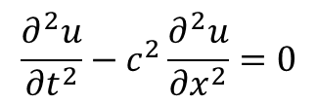
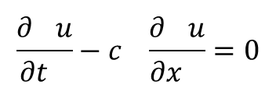
Dinâmica 23/09/2021 a 23/09/2021
Métodos de diferenças finitas.
Problema Mal postado
Em qualquer um dos casos de PDOs, ter um problema mal postado. Não se pode encontrar uma solução numérica para um problema mal postado: o cálculo reagirá explodindo.
Exemplo: Resolva a equação hiperbólica
$$\frac{∂^{2}u}{{∂t}^{2}}−c^{2}\frac{∂^{2}u}{{∂x}^{2}}=0$$
sujeito às seguintes condições:
Exemplo: Resolva a equação de advecção
$$\frac{∂^{}u}{{∂t}^{}}−c^{}\frac{∂^{}u}{{∂x}^{}}=0$$
em 0 < x < 1 e t > 0 com as condições iniciais / contorno

Slide 14
Modelo Numérico da Atmosfera
O Caso Parabólico
As equações elípticas de segunda ordem requerem uma condição de contorno em cada ponto da fronteira espacial.
Esses são problemas puros de valor contorno, independentes do tempo. As condições de contorno podem ser:
• O valor da função (problema de Dirichlet), quando especificamos a temperatura na borda de uma chapa.
• A derivada normal (problema de Neumann), quando especificamos o fluxo de calor.
• Uma condição de contorno mista, envolvendo uma combinação linear da função e sua derivada (problema de Robin).

Slide 15
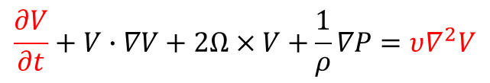
Modelo Numérico da Atmosfera
O Caso Parabólico
As equações parabólicas lineares requerem uma condição inicial no instante inicial e uma condição de contorno em cada ponto dos limites espaciais.
Por exemplo:, para uma barra aquecida, precisamos da temperatura inicial em cada ponto T (x, 0) e da temperatura em cada extremidade, T (0, t) e T (L, t) em função do tempo.
Na ciência atmosférica, o caso parabólico surge principalmente quando consideramos processos difusivos: viscosidade interna; fricção da camada limite; etc.
Para dar um exemplo, considere os termos destacados das Equações de Navier-Stokes
$$\frac{∂V}{∂t}+V∙∇V+2Ω×V+\frac{1}{ρ}∇P=υ∇^{2}V$$

Slide 16
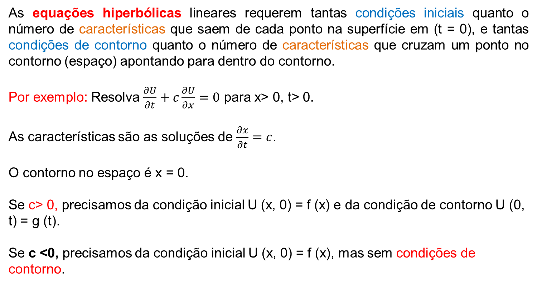
Modelo Numérico da Atmosfera
O Caso Hiperbólico
As equações hiperbólicas lineares requerem tantas condições iniciais quanto o número de características que saem de cada ponto na superfície em (t = 0), e tantas condições de contorno quanto o número de características que cruzam um ponto no contorno (espaço) apontando para dentro do contorno.
Por exemplo: Resolva $\frac{∂U}{∂t}+c\frac{∂U}{∂x}=0$ para x> 0, t> 0.
As características são as soluções de $\frac{∂x}{∂t}=c$.
O contorno no espaço é x = 0.
Se c> 0, precisamos da condição inicial U (x, 0) = f (x) e da condição de contorno U (0, t) = g (t).
Se c <0, precisamos da condição inicial U (x, 0) = f (x), mas sem condições de contorno.

Slide 17
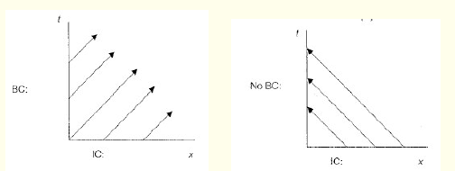
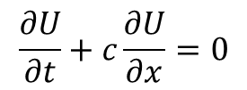
Modelo Numérico da Atmosfera
O Caso Hiperbólico
(a) velocidade positiva
(b) velocidade negativa
Esquema das características da equação de advecção
$$\frac{∂U}{∂t}+c\frac{∂U}{∂x}=0$$
para (a) velocidade positiva e (b) velocidade negativa c.

Slide 18
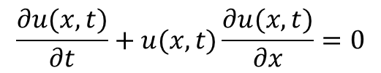

Modelo Numérico da Atmosfera
Para equações não lineares, nenhuma declaração geral pode ser feita, mas o insight físico e a linearização local podem ajudar a determinar as condições iniciais/ contorno adequadas.
Por exemplo, na equação de advecção não linear
$$\frac{∂u(x,t)}{∂t}+u(x,t)\frac{∂u(x,t)}{∂x}=0$$
as características são $\frac{dx}{dt}=u(x,t)$.
Não sabemos a priori o sinal de u no contorno e se as características apontarão para dentro ou para fora (sinal de u ).

Slide 19
Modelo Numérico da Atmosfera
Um método de resolver PDEs simples é o método de separação de variáveis. Infelizmente, na maioria dos casos, não é possível usá-lo.
No entanto, é instrutivo resolver alguns PDEs simples analiticamente, usando o método de separação de variáveis.

Slide 20


Modelo Numérico da Atmosfera
Método de Separação de Variáveis
Exemplo 1: Uma equação elíptica.
Resolva, pelo método de separação de variáveis, o PDE:
sujeito às condições de contorno
Suponha que a solução seja um produto de uma função de x e a função de y:
A equação se torna
O lado esquerdo é uma função de x, o direito é uma função de y.

Slide 21


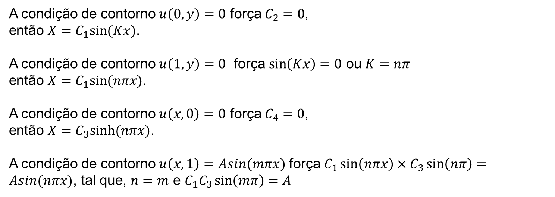
Modelo Numérico da Atmosfera
Método de Separação de Variáveis
Assim, eles devem ser iguais a uma constante ${−K}^{2}$
As soluções das duas equações são
A condição de contorno $u\left(0,y\right)=0$ força $C_{2}=0$, então $X=C_{1}sin⁡(Kx)$.
A condição de contorno $u\left(1,y\right)=0$ força $\sin\left(Kx\right)=0$ ou $K=nπ$ então $X=C_{1}sin⁡(nπx)$.
A condição de contorno $u\left(x,0\right)=0$ força $C_{4}=0$, então $X=C_{3}sinh⁡(nπx)$.
A condição de contorno $u\left(x,1\right)=Asin(mπx)$força $C_{1}\sin\left(nπx\right)×C_{3}\sin\left(nπ\right)=Asin(nπx)$, tal que, $n=m$ e $C_{1}C_{3}\sin\left(mπ\right)=A$

Slide 22


Modelo Numérico da Atmosfera
Método de Separação de Variáveis
Assim, $C_{1}C_{3}=A/sin⁡(mπ)$ e a solução será

Slide 23


Modelo Numérico da Atmosfera
Método de Separação de Variáveis
mais geral condição de contorno (BCs)
Suponha que a solução no lado "norte" seja agora
Encontre a solução. Notamos que a equação é linear e homogênea, de forma que, dadas duas soluções, uma combinação linear delas também é uma solução da equação.
Assumimos que podemos analisar Fourier a função f (x):

Slide 24



Modelo Numérico da Atmosfera
Método de Separação de Variáveis
Então, a solução pode ser expressa como:
Da mesma forma, podemos encontrar soluções para valores de contorno não desaparecem nas outras três arestas. Assim, o problema mais geral em um domínio retangular:
Sobre o contorno
pode ser resolvido.

Slide 25



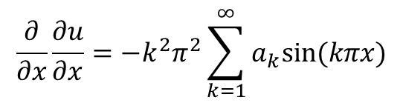

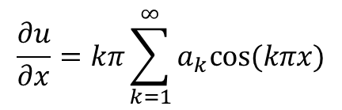


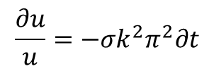
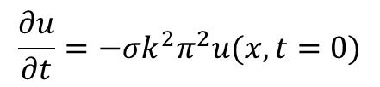
Modelo Numérico da Atmosfera
Método de Separação de Variáveis
Outro exemplo: uma equação parabólica.
$$\frac{∂u}{∂x}=kπ\sum_{k=1}^{∞}{a_{k}cos⁡(kπx)}$$
$$\frac{∂}{∂x}\frac{∂u}{∂x}=−k^{2}π^{2}\sum_{k=1}^{∞}{a_{k}sin⁡(kπx)}$$
Condições de contorno:
$$\frac{∂u}{∂t}=−{σk}^{2}π^{2}u(x,t=0)$$
Condições de inicial:
$$\frac{∂u}{u}=−{σk}^{2}π^{2}∂t$$
$$ln(u)=−{σk}^{2}π^{2}t$$
Encontre a solução:
$$u\left(x,t\right)=f\left(x\right)∗f(t)$$
$$u=e^{−{σk}^{2}π^{2}t}$$
Observe que quanto maior o número de onda, mais rápido ele vai para zero, ou seja, a solução é suavizada com o passar do tempo.

Slide 26


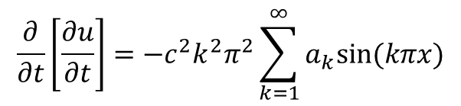
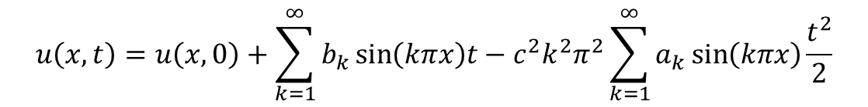
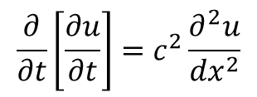
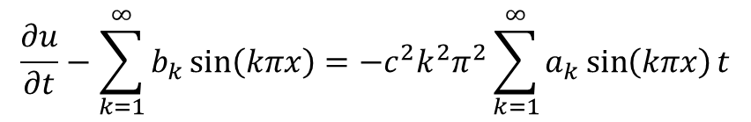

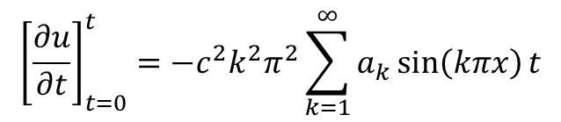
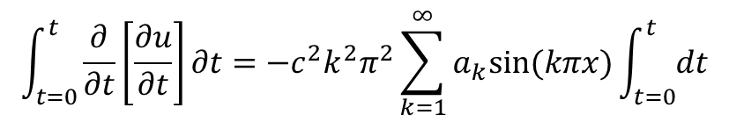
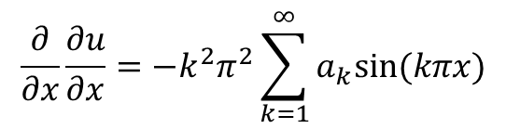
Modelo Numérico da Atmosfera
Método de Separação de Variáveis
$$\frac{∂}{∂t}\left[\frac{∂u}{∂t}\right]=c^{2}\frac{∂^{2}u}{{dx}^{2}}$$
Outro exemplo: uma equação hiperbólica.
$$\frac{∂}{∂x}\frac{∂u}{∂x}=−k^{2}π^{2}\sum_{k=1}^{∞}{a_{k}sin⁡(kπx)}$$
$$\frac{∂}{∂t}\left[\frac{∂u}{∂t}\right]=−c^{2}k^{2}π^{2}\sum_{k=1}^{∞}{a_{k}sin⁡(kπx)}$$
Condições de limite:
$$\int_{t=0}^{t}{\frac{∂}{∂t}\left[\frac{∂u}{∂t}\right]}∂t=−c^{2}k^{2}π^{2}\sum_{k=1}^{∞}{a_{k}sin⁡(kπx)\int_{t=0}^{t}{dt}}$$
Condições de inicial:
$${\left[\frac{∂u}{∂t}\right]}_{t=0}^{t}=−c^{2}k^{2}π^{2}\sum_{k=1}^{∞}{a_{k}\sin\left(kπx\right)t}$$
Encontre a solução pelo método de separação de variáveis.
$$\frac{∂u}{∂t}−\sum_{k=1}^{∞}{b_{k}\sin\left(kπx\right)}=−c^{2}k^{2}π^{2}\sum_{k=1}^{∞}{a_{k}\sin\left(kπx\right)t}$$
$$u\left(x,t\right)=?$$
$$u\left(x,t\right)=u\left(x,0\right)+\sum_{k=1}^{∞}{b_{k}\sin\left(kπx\right)t}−c^{2}k^{2}π^{2}\sum_{k=1}^{∞}{a_{k}\sin\left(kπx\right)\frac{t^{2}}{2}}$$

Slide 27


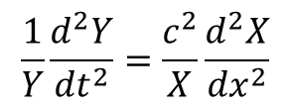
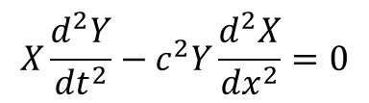

Modelo Numérico da Atmosfera
Método de Separação de Variáveis
Mesma equação acima, mas diferentes condições de contorno:
Condições de contorno:
Em vez de duas condições iniciais, fornecemos uma condição inicial e uma condição "final":
Em outras palavras, tentamos resolver uma equação hiperbólica (onda) como se fosse uma equação elíptica (problema do valor de contorno).
$$X\frac{d^{2}Y}{{dt}^{2}}−c^{2}Y\frac{d^{2}X}{{dx}^{2}}=0$$
$$\frac{1}{Y}\frac{d^{2}Y}{{dt}^{2}}=\frac{c^{2}}{X}\frac{d^{2}X}{{dx}^{2}}$$
$$u\left(x,t\right)=X\left(x\right)∗Y(t)$$
Assim, eles devem ser iguais a uma constante ${−K}^{2}$

Slide 28
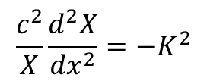
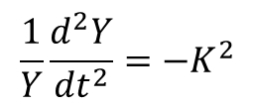
Modelo Numérico da Atmosfera
Método de Separação de Variáveis
Exercício: Mostre que a solução é única, mas é verdade não dependem continuamente das condições de contorno, e portanto, não é um problema bem colocado.
Assim, eles devem ser iguais a uma constante ${−K}^{2}$
$$\frac{c^{2}}{X}\frac{d^{2}X}{{dx}^{2}}=−K^{2}$$
$$\frac{1}{Y}\frac{d^{2}Y}{{dt}^{2}}=−K^{2}$$
As soluções das duas equações são

Slide 29
Modelo Numérico da Atmosfera
Método de Separação de Variáveis
Conclusão: Antes de tentar resolver um problema numericamente, devemos ter certeza de que ele está bem postado: ele tem uma solução única que depende continuamente dos dados que definem o problema. Pense.....
Lorenz mostrou que a atmosfera tem um limite finito de previsibilidade:
Mesmo que os modelos e as observações sejam perfeitos, o bater de uma borboleta no Brasil resultará em uma previsão completamente diferente para o Texas.
Isso significa que o problema do NWP não está bem postado?
Se não, porque não?
Considere novamente a definição de um problema mal-postado.

Slide 30


Modelo Numérico da Atmosfera
Problemas de valor inicial
PDEs hiperbólicos e parabólicos são problemas de valor inicial ou problemas de marcha (um termo introduzido por Richardson).
A solução é obtida usando os valores iniciais conhecidos e marchando ou avançando no tempo.
Se os valores de contorno são necessários, eles são chamados de problemas de valores de contorno e iniciais mistos.
Os protótipos mais simples desses problemas de valor inicial são:
The advection equation (with solution u(x, t) = u(x−ct, t=0))
que é uma equação hiperbólica.
A equação de difusão,
que é uma equação parabólica.

Slide 31
Dinâmica 23/09/2021 a 23/09/2021
Métodos de diferenças finitas.
Muitas vezes o método de separação de variáveis não pode ser aplicado para resolver as equações diferenciais parciais
Portanto:
Agora consideramos métodos de resolver PDEs numericamente

Slide 32
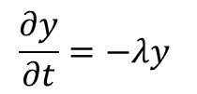
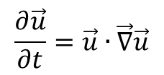
Dinâmica 23/09/2021 a 23/09/2021
Métodos de diferenças finitas.
Equação diferencial é uma equação que apresenta derivadas ou diferenciais de uma função desconhecida (a incógnita da equação).
Equação Diferencial Ordinária (EDO): Envolve derivadas de uma função de uma só variável independente.
$$\frac{∂y}{∂t}=−λy$$
Equação Diferencial Parcial (EDP): Envolve derivadas parciais de uma função de mais de uma variável independente.
$$\frac{∂\vec{u}}{∂t}=\vec{u}∙\vec{∇}\vec{u}$$

Slide 33

Dinâmica 23/09/2021 a 23/09/2021
Métodos de diferenças finitas.
Ordem: é a ordem da derivada de mais alta ordem da função incógnita que está presente na equação.
Grau: é o valor do expoente para a derivada mais alta da equação , quando a equação tem a “forma” de um polinômio na função incógnita e em suas derivadas,
$$Ay^{3}+By^{2}+Cy^{1}+Dy^{0}=0$$
1) $y^{′′}+3y^{′}+6y=\sin\left(x\right)e y^{′′}+3yy^{′}+6y=e^{x} tem ordem 2 e grau 1$
2) ${\left(y^{′′}\right)}^{3}+3{\left(y^{′}\right)}^{10}+6y=\tan\left(x\right) tem ordem 2 e grau 3$
3)${\left(y^{′}\right)}^{3}=f\left(x,y\right) e M\left(x,y\right)dx+N\left(x,y\right)dy=0 tem ordem 1 e grau 3$

Slide 34
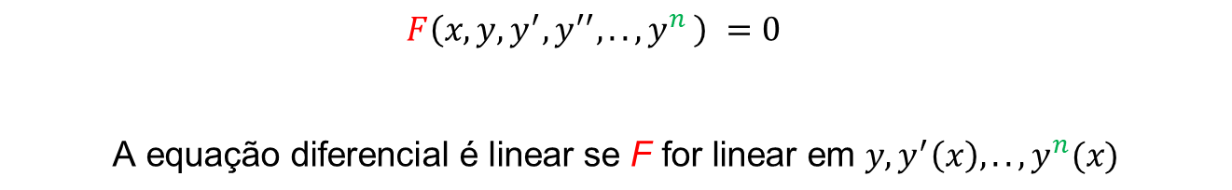
Dinâmica 23/09/2021 a 23/09/2021
Métodos de diferenças finitas.
Quanto à linearidade de uma equação diferencial ordinária de ordem n pode ser vista como uma função
$$F\left(x,y,y^{′},y^{′′},{..,y}^{n}\right) =0$$
$$\text{A} \text{equa}\text{çã}\text{o} \text{diferencial}\text{ é }\text{linear} \text{se} \text{F} \text{for} \text{linear} \text{em} y,y^{′}\left(x\right),..,y^{n}(x)$$

Slide 35
Dinâmica 23/09/2021 a 23/09/2021
Métodos de diferenças finitas.
Leitura recomendada
Durran D. R. (1999) Numerical Methods for Wave Equations in Geophysical Fluid Dynamics. New York, Springer-Verlag.
Haltiner, G.J. and Williams, R.T. (1980) Numerical prediction and dynamic meteorology. 2nd ed
ECMWF Training Lecture notes (http://www.ecmwf.int/newsevents/training/rcourse−notes/NUMERICAL−METHODS/)

Slide 36
Dinâmica 23/09/2021 a 23/09/2021
Métodos de diferenças finitas.
As diferenças entre soluções analíticas e métodos numéricos
1) Soluções numéricas são os seguintes:
Valor aproximado
Sempre particular para um determinado conjunto de parâmetros
2) Soluções analíticas são as seguintes:
Exata
Global
3) As principais fontes de erros para soluções numéricas são :
Round-off
Truncamento

Slide 37
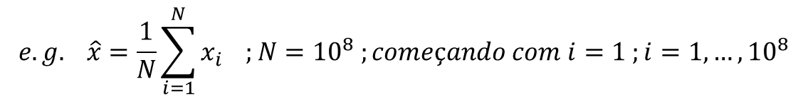
Dinâmica 23/09/2021 a 23/09/2021
Métodos de diferenças finitas.
Erro de Round-off
Em geral, isso é menos importante do que as outras fontes de erro. No entanto, torna-se importante quando
Somar os números pequenos aos numero grandes, especialmente quando se está em forma de acúmulos de somas
$$e.g. \hat{x}=\frac{1}{N}\sum_{i=1}^{N}{x_{i}} ;N={10}^{8} ;começando com i=1 ;i=1,…,{10}^{8}$$
A soma dos primeiros 9999999 número é 0.9999999e7.
Adicionar o próximo 0.1000000e1 ( = 0.0000001e7) resultara´ 0.1000000e8
O próximo xi será convertido em 0.0000000e8 e este xi Não vai Alterar mais a soma.
O mesmo será verdade para todos os xi e o último Resultado é 10⁷ e a média será 10⁷/10⁸=0,1.
Devido a esse erro, é uma boa prática a utilização de Variáveis de precisão dupla para acumular somas.

Slide 38
Dinâmica 23/09/2021 a 23/09/2021
Métodos de diferenças finitas.
Erro de Round-off
PROGRAM Main
IMPLICIT NONE
INTEGER, PARAMETER :: N=100000000
REAL (KIND=4) :: X
INTEGER :: i
X=0.0
DO i=1, N
X=X+1.0
IF (I > X) THEN
PRINT*,X,i
exit
END IF
END DO
PRINT*,X,X/N
END PROGRAM Main

Slide 39
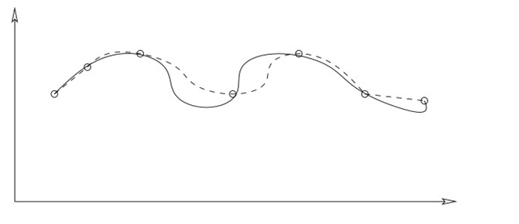


Dinâmica 23/09/2021 a 23/09/2021
Métodos de diferenças finitas.
Erro de truncamento
O Truncamento é produzido quando funções contínuas são representada por uma série de valores pontuais.
Em geral, quando mais valores de ponto de grade (Dx reduz) são utilizados para aproximar a função mais precisa será aproximação.
$$F(x)$$
$$x$$
A resolução necessária para reduzir o erro de truncamento para um nível aceitável depende da função a ser aproximada.

Slide 40
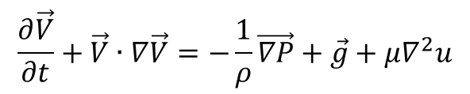
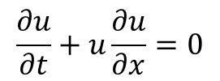
Dinâmica 23/09/2021 a 23/09/2021
Métodos de diferenças finitas.
Resolver Numericamente as Equações Diferenciais
Simplificando a equação para uma dimensão (considerando somente aceleração local e convectiva)
Como representar as derivadas espaciais e temporais como função discretas

Slide 41
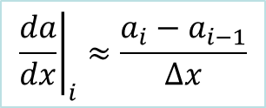
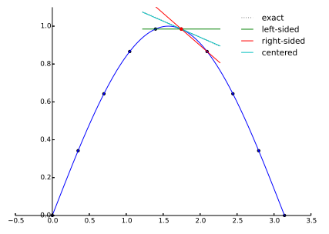

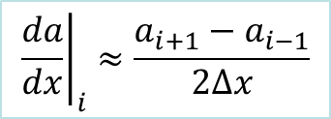

Dinâmica 23/09/2021 a 23/09/2021
Métodos de diferenças finitas.
Diferença numérica aproximação de diferenciação
Diferenciação
Considere um conjunto de pontos espaçados, indicados com um índice $i$, com o espaçamento físico entre eles definido como $∆x$. Pode-se expressar a primeira derivada de uma quantidade a em um ponto$i$na forma:

Slide 42





Dinâmica 23/09/2021 a 23/09/2021
Métodos de diferenças finitas.
Se tomamos valores discretos para x e t: $x_{j}=j∆x$e $t_{n}=n∆t$. A solução da equação de diferença finita também é definida nos pontos discretos $\left(x_{j}t_{n}\right)=\left(j∆x,n∆t\right)$:
$$U_{j}^{n}=U\left(j∆x,n∆t\right)=U(x_{j}{,t}_{n})$$
Ou seja, usamos um $u$ pequeno para definir a solução do PDE (contínua) e um U maiúsculo para definir a solução da equação de diferenças finitas (FDE, uma solução discreta).
Considere novamente a equação de advecção
Suponha que escolhamos aproximar este PDE com o FDE

Slide 43

Modelo Numérico da Atmosfera
The Finite Difference Method
Grade Espaço x Tempo
Tempo eixo vertical
Espaço Eixo Horizontal

Slide 44



Dinâmica 23/09/2021 a 23/09/2021
Modelo Numérico da Atmosfera
Repetir:
Isso é chamado de esquema upstream (estamos assumindo c> 0). Observe que ambas as diferenças não são centralizadas em relação ao ponto $\left(x_{j},t_{n}\right)=\left(j∆x,n∆t\right)$.
Podemos fazer duas perguntas fundamentais:
• [1] O FDE é consistente com o PDE? • [2] Para um dado tempo t> 0, a solução do FDE convergirá para a do PDE quando $∆x→0$ e $∆t→0$?
Esclareceremos essas questões a seguir.
Aviso: Às vezes, o sobrescrito n denota um potência ; às vezes é apenas um índice. Seja cuidadoso!

Slide 45


Dinâmica 23/09/2021 a 23/09/2021
Métodos de diferenças finitas.
Diferença numérica aproximação de diferenciação
Aproximações por diferença finita para derivadas são baseadas na série de Taylor Truncada.
Enquanto Eq. 2 Dá a Aproximação por diferença adiantada
A reorganização das Eq. 1. Dá a Aproximação por diferença atrasada
Estes são chamados aproximações de primeira ordem porque o Erro Truncamento é proporcional a Δx a potência de 1.

Slide 46

Dinâmica 23/09/2021 a 23/09/2021
Métodos de diferenças finitas.
Diferença numérica aproximação de diferenciação
Para Aproximação de diferença centralizada segunda-ordem: subtraindo a Eq. 2 da Eq. 1. E a reorganização leva a:
Quando Δx Aproxima-se de zero, Δx² Aproxima-se de zero muito mais rápido em relação a Δx.
Portanto, uma aproximação de segunda ordem irá convergir mais rápido do que uma aproximação primeira-ordem.

Slide 47

Dinâmica 23/09/2021 a 23/09/2021
Métodos de diferenças finitas.
Diferença numérica aproximação de diferenciação
Uma aproximação para a segunda derivada pode ser encontrado adicionando a Eq. 2 na Eq. 1.
Esta fórmula tem precisão de segunda ordem.

Slide 48

Dinâmica 23/09/2021 a 23/09/2021
Métodos de diferenças finitas.
Erro de Truncamento e Consistência
O FDE é consistente com o PDE se, no limite $∆x→0$ e $∆t→0$, o FDE coincidir com o PDE. Obviamente, esse é um requisito básico que o FDE deve atender se suas soluções forem boas aproximações das soluções do PDE.
Definição: A diferença entre o PDE e o FDE é chamada de erro de discretização ou erro de truncamento local.
A consistência é bastante simples de verificar:
• Substitua u em vez de U no FDE. • Avalie todos os termos usando uma expansão da série de Taylor centrada no ponto $\left(x_{j}t_{n}\right)$. • Subtraia o PDE do FDE.
Se a diferença (erro de truncamento local) for para zero como $∆x→0$ e $∆t→0$, então o FDE é consistente com o PDE.

Slide 49






Dinâmica 23/09/2021 a 23/09/2021
Métodos de diferenças finitas.
Exemplo: Equações diferenciais Ordinárias
Considere uma equação diferencial ordinária linear
$$\frac{∂y}{∂t}=−λy (7)$$
Onde $λ>0$, com a condição inicial $\left(t=0 →y\left(t=0\right)=y_{0}\right)$.
Como já se sabe a solução exata é $y=y_{0}e^{−λt}$
A derivada temporal da Eq. 7º pode ser aproximadas utilizando as diferenciação avançadas
$$\frac{y^{n+1}−y^{n}}{Δt}=−λy^{n} (8)$$
$$y^{n+1}=y^{n}−λΔty^{n}$$
$$y^{n+1}=\left(1−λΔt\right)y^{n} (9)$$
Onde $y^{n}$é definido como $y\left(t_{n}\right)$ e $t_{n}=nΔt$, $n=1,2,3,..,N$,Portanto;:
$$y^{n+1}=\left(1−λnΔt\right)y^{o}$$

